Slide 8


Slide 9
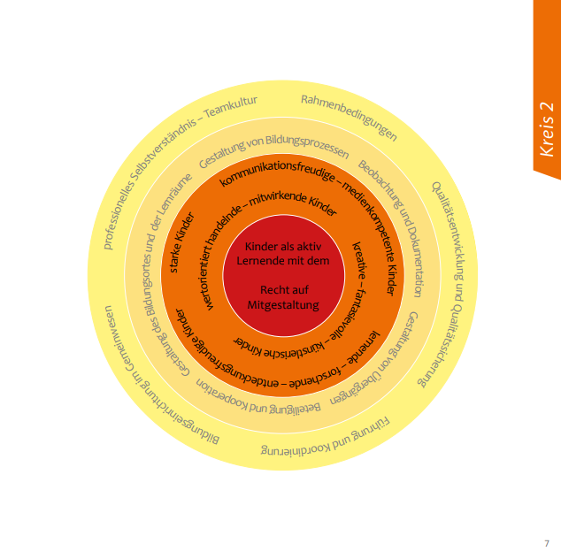

Slide 10
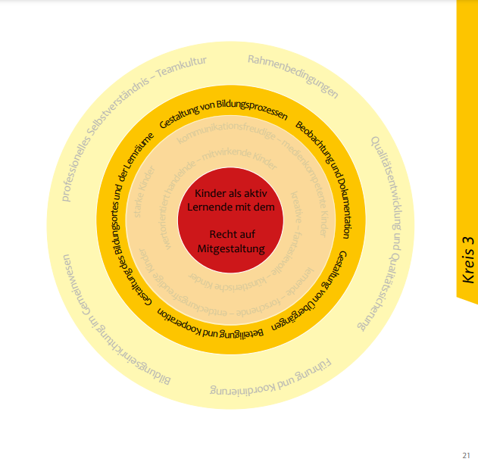

Slide 11
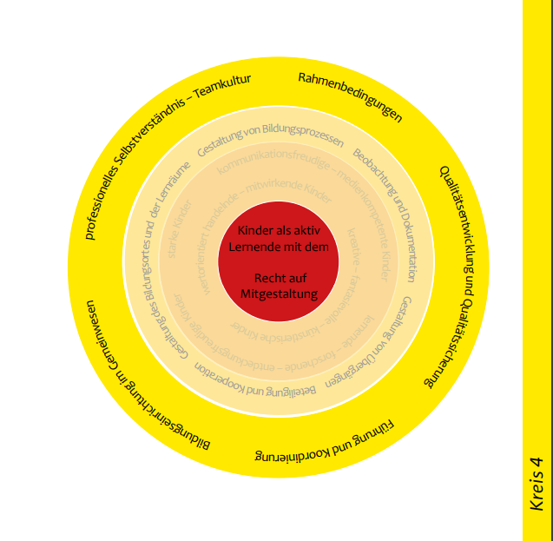

Slide 12


Slide 13
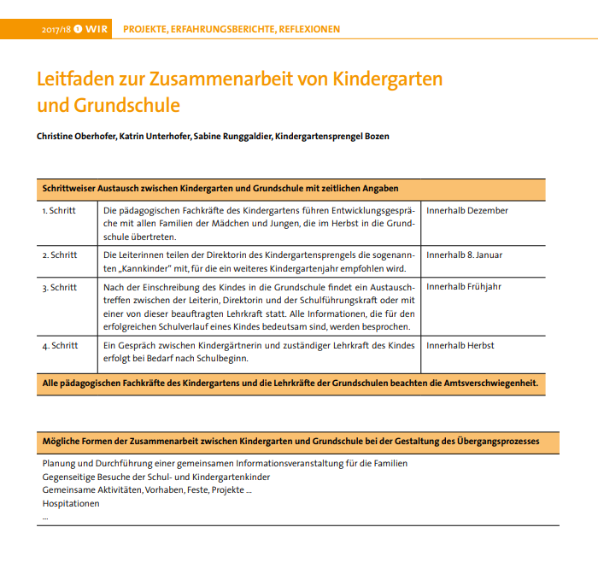

Slide 14


Slide 15


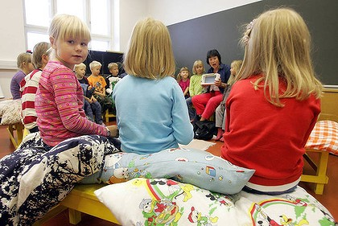
Vorschulen in Finnland und Schweden

Slide 16
ERASMUS+ KA1 |  |  |  | Bildungsbrücken im Oberen Feistritztal
 |  | Südtirol |  | Südtirol |  | Baden-Württemberg |  | Baden-Württemberg |  | Finnland |  | Finnland
 |  | Okt/Nov 2021 |  | bis Juni 2022 |  | Februar 2022 |  | bis Juni 2022 |  | August 2021 |  | bis Aug. 2022
 |  | Delegation |  | Individualr. |  | Delegation |  | Individualr. |  | Delegation |  | Individualr.
 |  | Vor-und Nachname |  | Vor-und Nachname |  | Vor-und Nachname |  | Vor-und Nachname |  | Vor-und Nachname |  | Vor-und Nachname
 | 1 | Barbara Schreck |  |  |  | N.N. |  |  |  | Cornelia Ziegerhofer
 |  | Kiga Koglhof |  |  |  | Kiga Waisenegg |  |  |  | Kiga Birkfeld
 | 2 | Elisabeth Schloffer |  |  |  | Margret Pusterhofer |  |  |  | Sabine Mauerhofer
 |  | Kiga Koglhof |  |  |  | Kiga Birkfeld |  |  |  | Kiga Birkfeld
 | 3 | Gudrun Damberger |  |  |  | Irmgard Töglhofer |  |  |  | Barbara Häusler
 |  | Kiga Waisenegg |  |  |  | Kiga Birkfeld |  |  |  | Kiga Birkfeld
 | 4 | N.N. |  |  |  |  |  |  |  | Nina Tanzer
 |  | Kiga Birkfeld |  |  |  |  |  |  |  | Kiga Haslau
 | 5 | N.N.
 |  | Kiga Birkfeld
 | 6 | Hilde Peball
 |  | Kiga Haslau
 | 7 | Gerlinde Gaulhofer
 |  | Kiga Waisenegg
 |  | Bei Individualreisen (1-3 Personen) bitte um Angabe des geplanten Reisetermins

